Slide 1
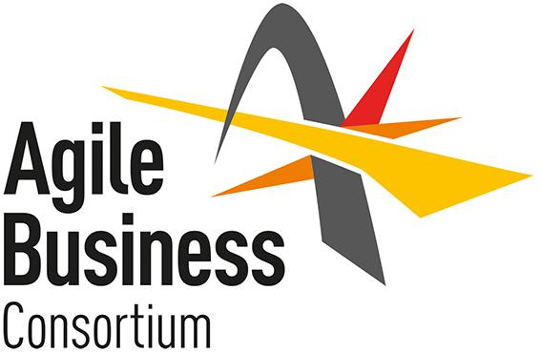
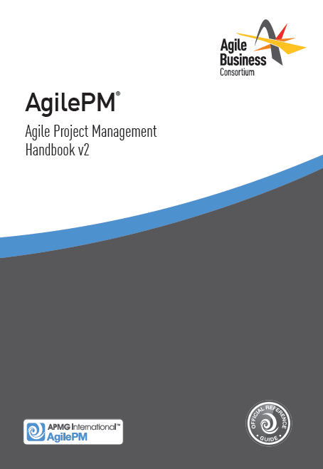
Le principal cadre de référence et de certification en gestion Agile de projets

Slide 2
Le principal cadre de référence et de certification en gestion Agile de projets. AgilePM fournit l’équilibre idéal entre les normes, la rigueur et la visibilité requises pour une bonne gestion de projet et la rapidité, le changement et l’autonomie procurés par Agile.
Formations approuvées, disponibles dans le monde entier via le réseau d’organismes de formation agréés (ATOs) d’APMG.
Certification niveau Foundation et Practitioner disponible.
.

Slide 3
Agile Project Management (AgilePM®)
AgilePM Handbook
Guide Officiel
Publié par
Agile Business Consortium
Formation approuvée
Délivrée par les Accredited Training Organizations (ATOs)
Accrédités par APMG pour offrir des services de formation approuvés
Certification
Foundation + Practitioner
Syllabus & examens
développés par APMG

Slide 4
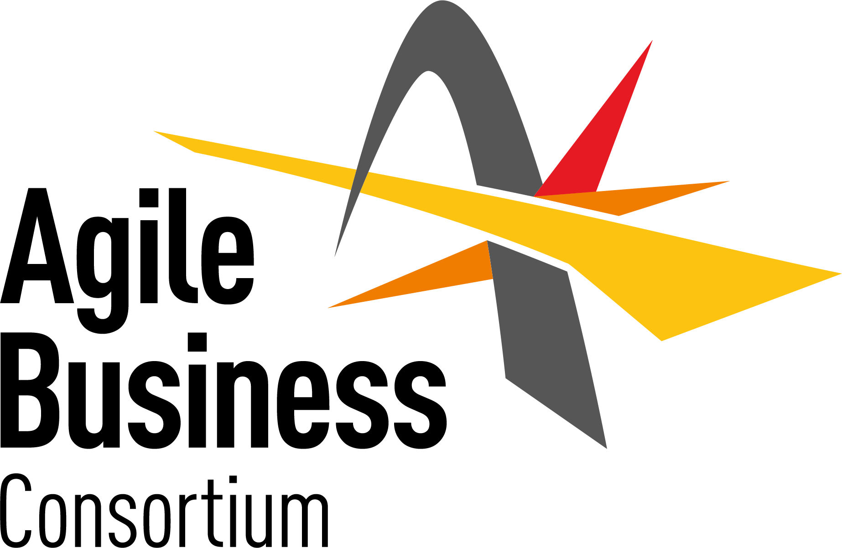
Développé en partenariat avec Agile Business Consortium– Organisme Professionnel à but non lucratif, leader mondial de la promotion permettant l’agilité des entreprises dans le monde
www.agilebusiness.org
L'Agile Business Consortium a créé le manuel AgilePM Handbook et s'est associé à l’APMG pour développer le programme de formation et de certification accrédité.

Slide 5
Le manuel officiel AgilePM
Offre une méthodologie pratique et reproductible qui établit un équilibre idéal entre les normes, la rigueur et la visibilité requises pour une bonne gestion de projet et la rapidité, le changement et l'autonomie fournis par Agile.
Basé sur le cadre de référence en gestion de projet Agile de l’Agile Business Consortium (établi depuis plus de 20 ans).
Offre un cadre de référence d'entreprise agile structuré et évolutif basé sur des pratiques éprouvées.

Slide 6
Le manuel officiel AgilePM
Rassemble tous les éléments d’un projet dans un contexte Agile:
Principes (les comportements);
Personnes (les rôles et les responsabilités);
Processus (le cycle de vie);
Produits (qu’est-ce qui est produit et quand);
Practiques (Timeboxing, modélisation, développement itératif, hiérarchisation et ateliers animés).
Un cadre de référence complet pour des projets Agiles réussis.

Slide 7
Structure du manuel officiel
Section 1
Fondations d’un projet Agile Project Décrit les informations de base dans le cadre de projet Agile. Fournit la base pour la formation et la certification Foundation.
Section 2
Perspective du Chef de projet Agile : une vision approfondie Approfondit un certain nombre de rubriques présentées dans la première section ainsi que certains thèmes additionnels pour aller plus loin, d’un point de vue du chef de projet Agile.
Glossaire: Un glossaire et un index complet sont fournis, ainsi que des détails sur le questionnaire d’approche projet (PAQ) et des conseils sur l’estimation à l’aide du Planning Poker et de la Vélocité.

Slide 8
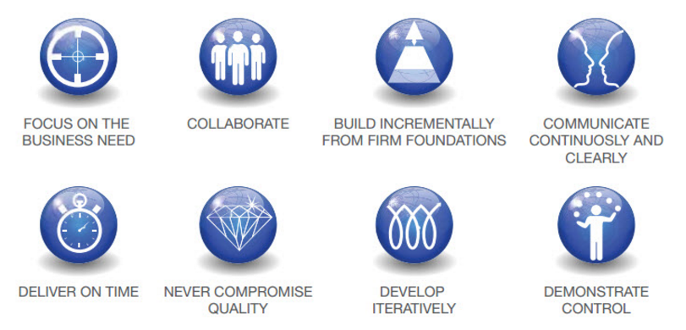
Les 8 PRINCIPES de l’Agile Business Consortium pour une livraison de projet Agile efficace

Slide 9
Pourquoi AgilePM?
1
Une approche d'entreprise éprouvée :
Basée sur le cadre de référence en gestion de projet Agile de l’Agile Business Consortium (établi depuis plus de 20 ans).
Fournit gouvernance et rigueur, agilité et flexibilité requises par les organisations d'aujourd'hui.
Adoptée par un large éventail d’organisations représentant divers secteurs et industries.
2
Traite le cycle de vie complet du projet (au-delà du développement de produit):
L'informalité de nombreuses approches agiles est décourageante et parfois perçue comme trop risquée.
AgilePM offre une approche mature offrant agilité et flexibilité tout en conservant les concepts d'un projet, sa réalisation et sa gestion..
3
Rôles et responsabilités clairs et définis:
AgilePM s’assure que les rôles et les responsabilités sont clairement définis et alloués pour chaque personne participant au projet ou représentant tous les groupes de parties prenantes clés.
AgilePM préconise une collaboration étroite, une communication ouverte et l'autonomie de l'équipe pour éliminer les obstacles potentiels à la communication.

Slide 10
Pourquoi AgilePM?
4
Qualité, gouvernance et gestion des risques:
AgilePM préconise des critères d'acceptation élevés à différentes étapes du cycle de vie du projet afin de garantir que les solutions répondent aux besoins de l'entreprise et aux objectifs du projet.
AgilePM traite directement les risques communs liés aux projets, en incorporant un questionnaire d'approche projet permettant de comprendre les risques et de les atténuer.
Un des principes fondamentaux du cadre de référence est de ne jamais compromettre la qualité.
5
Pratiques Agiles populaires incorporées pour soutenir le développement de solutions efficaces:
Prioritisation MoSCoW
Timeboxing
Développement itératif
6
S'intègre aux processus existants:
AgilePM a été conçu de manière pragmatique pour fonctionner avec des approches de gestion de projet plus structurée telles que PRINCE2® et peut être intégré dans des processus qualité tels que ISO9001.

Slide 11
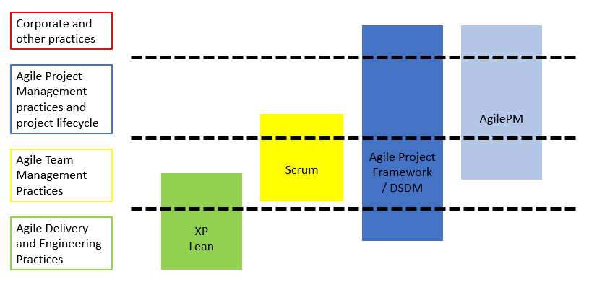
Que couvrent les méthodes agiles?

Slide 12
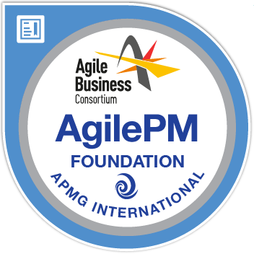
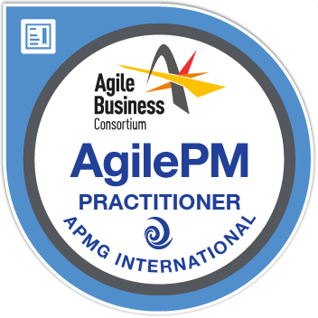
Formation et certification
100,000 examens depuis 2011!

Slide 13
Public cible
Actuel ou futur chef de projet (junior & senior)
Support projet (ex: membres de l’équipe, développeurs)
Convient à un large éventail de secteurs et industries
Particulièrement bien adapté aux projets volatils et innovants, où le périmètre est plus susceptible de changer (par exemple le développement de logiciels)

Slide 14
Bénéfices pour les individus
Effectuez des changements plus rapides, rentables et à faible risque en mettant en œuvre une approche éprouvée de la gestion de projet Agile.
Comprendre le contexte agile dans la gestion de projet et les différences par rapport aux approches traditionnelles / alternatives.
Se munir d’outils, des principes, concepts et processus de base nécessaires à la réussite de projets agiles.
Apprendre à appliquer l'approche DSDM aux projets.
Renforcer la communication et les compétences d'engagement des parties prenantes; critique pour la réussite des projets.
Clarifier les différents styles de Management nécessaires pour réussir un projet Agile par rapport au projet traditionnel et être en mesure de les adapter à la situation.
Adopter une approche de développement évolutif pour des solutions plus efficaces.
Aider les entreprises à livrer efficacement, à moindre coût et à moindre risque, en validant en permanence les jalons du projet par rapport aux objectifs de l'entreprise.
Implémenter une méthodologie Agile dans vos activités quotidiennes.
Devenir un membre informé d'une équipe de projet utilisant les pratiques DSDM et AgilePM.
Améliorer votre CV et augmenter vos perspectives d'emploi.
Les candidats certifiés reçoivent une adhésion gratuite d'un an à l'Agile Business Consortium.

Slide 15
Bénéfices pour les entreprises
Délivre le changement plus rapidement et plus efficacement en adoptant une approche éprouvée Agile Project Management; cadre de référence fondamental établi et mis au point régulièrement depuis plus de 20 ans.
Offre un cadre d'entreprise agile structuré et évolutif basé sur des pratiques éprouvées.
Aide à trouver l’équilibre idéal entre les normes, la rigueur et la visibilité requises pour une bonne gestion de projet et le rythme rapide, le changement et l'autonomisation fournis par Agile.
Couvre le cycle de vie complet du projet, de l’initiation à la clôture.
S'assure que les rôles et les responsabilités sont clairement définis et alloués pour chaque personne participant au projet ou représentant tous les groupes de parties prenantes clés.
Qualité intégrée, contrôles de gouvernance et de gestion des risques pour assurer la viabilité continue du projet à différentes étapes du cycle de vie.
Intègre et favorise l’usage des différentes pratiques agiles populaires pour soutenir le développement efficace de produits et de solutions.
Intègre un processus spécifique de gestion du changement pour assurer la prise en compte des besoins des utilisateurs finaux et des autres parties prenantes du projet.
Permet d’améliorer la collaboration et la communication entre les équipes de projet et les autres parties prenantes.
Complète et fonctionne avec les processus d'entreprise existants tels que PRINCE2®, les processus de qualité et d'audit.

Slide 16
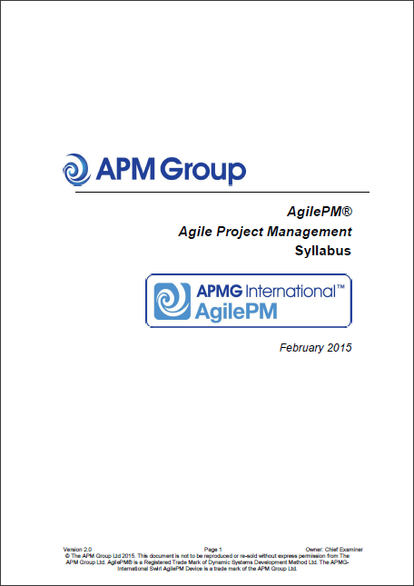
Le syllabus AgilePM
4 domaines clés:
Cycle de vie et Produits
Personnes et rôles
Techniques
Planification et Contrôle

Slide 17
Examens AgilePM
FOUNDATION | PRACTITIONER
Questionnaire à choix multiples | Examen objectif
50 questions | 4 questions (20 points chacune)
Seuil d'admissibilité 50% (25/50) | Seuil d'admissibilité 50% (40/80)
40 minutes | 2.5 heures
Livre fermé | Livre ouvert (seul le manuel officiel AgilePM est autorisé)
Aucun pré-requis | La certification AgilePM Foundation est pré-requise

Slide 18
Formation
Vous pouvez vous former / vous certifier au niveau Foundation uniquement
ou aux niveaux Foundation + Practitioner
(CONSEILLÉ) Formations accréditées, dispensées par les ATOs (Accredited Training Organizations) de l’APMG
Processus, didacticiels et formateurs agréés APMG,
Les ATO offrent une gamme d’options de formation allant de la formation traditionnelle en présentiel à la formation 100% en ligne.
L'auto-apprentissage est également une option.

Slide 20
Les avis des candidats
“
“J'AI BEAUCOUP APPRIS - C'ÉTAIT UNE RÉVÉLATION DE VOIR COMMENT LES PROJETS PEUVENT FONCTIONNER D'UNE MANIÈRE AGILE. LE CONTENU COUVERT EST TRÈS PERTINENT ET PAR CONSÉQUENT VALABLE DANS MON ENVIRONNEMENT.”
“C'ÉTAIT L’UNE DES FORMATIONS/CERTIFICATIONS LES PLUS EXCELLENTES QUE J'AI ACHEVÉES. NOTRE SOCIÉTÉ «ÉVOLUE» VERS AGILE ET CETTE FORMATION M’A ÉTÉ BÉNÉFIQUE AINSI QU'À MA CARRIÈRE.”
“AGILEPM M’A AIDÉ À MIGRER DE LA GESTION DE PROJET TRADITIONNELLE À CELLE AGILE.”
“AUJOURD’HUI, JE SUIS CONFIANT DE TRAVAILLER DANS UN ENVIRONNEMENT AGILE. JE CONNAIS LES RÔLES QUE JOUE CHAQUE MEMBRE DE L'ÉQUIPE PROJET.”
“UNE FORMATION BIEN ÉQUILIBRÉE. UNE VRAIE VALEUR AJOUTÉ DANS LE MONDE DE L'INGÉNIERIE DES SYSTÈMES. JE TRAVAILLE SUR DES PROJETS COMPLEXES COMPRENANT BEAUCOUP DE CHANGEMENTS. AUJOURD’HUI, JE PEUX RÉPONDRE RAPIDEMENT AUX DEMANDES DES CLIENTS, GRÂCE À L’APPROCHE FLEXIBLE ET ORIENTÉE LIVRAISON, À MA DISPOSITION.”
”

Slide 21
Les avis des candidats
“
“NOTRE ENTREPRISE ÉVOLUE PROGRESSIVEMENT VERS LA GESTION DE PROJET AGILE. LA CERTIFICATION QUE J’AI RECU M’A PERMIS D’AVANCER DANS CETTE DIRECTION. J'AI ÉGALEMENT TROUVÉ LA CERTIFICATION PERTINENTE.”
“JE TRAVAILLE SUR DES PROJETS ET CELA ME PERMET DE METTRE L’ACQUISITION THÉORIQUE EN PRATIQUE.”
“LA CONNAISSANCE DES PROCESSUS ET DU VOCABULAIRE ASSOCIÉS M’A PERMIS D’INTÉGRER ET DE TRAVAILLER AVEC UNE NOUVELLE ÉQUIPE.”
“EXPÉRIENCE REMARQUABLE ! J’AI ÉTÉ CAPABLE DE METTRE EN PRATIQUE CE QUE J’AI APPRIS.”
“LA CERTIFICATION AGILEPM FOUNDATION M'A PERMIS D’ACCÉDER À DE NOMBREUSES OPPORTUNITÉS PROFESSIONNELLES. MAINTENANT, JE PEUX METTRE EN PLACE UN PROJET AGILE, AFFECTER DES RÔLES ET RESPONSABILITÉS, CRÉER DES LISTES DE PRIORITÉS, DÉFINIR LES INTÉGRATIONS ET LES DÉLAIS, GÉRER UNE ÉQUIPE DE DÉVELOPPEMENT DE SOLUTIONS, UTILISER LES TECHNIQUES AGILES ET PRÉSENTER LES AVANTAGES DES APPROCHES AGILES AUX MANAGERS SENIOR.”
”

Slide 22
Les avis des candidats
“
“JE SUIS CONFIANT LORS DE L’APPLICATION DE MES CONNAISSANCES DANS MON RÔLE. J’AI ÉGALEMENT UNE MEILLEURE COMPRÉHENSION D’AGILE LORSQUE MES COLLÈGUES S’Y RÉFÈRENT. AGILE SEMBLE ÊTRE ADOPTÉ DANS PLUS EN PLUS DE PROJETS ET DONC J’AI LE SENTIMENT D’AVOIR SUIVIS CE COURS AU BON MOMENT.”
“LA FORMATION M’A PERMIS D’ACQUÉRIR UNE CERTAINE CONFIANCE DANS L’UTILISATION D’UNE TERMINOLOGIE LARGEMENT ACCEPTÉE.”
“MAINTENANT, JE PEUX COMPRENDRE FACILEMENT LES PROCESSUS LORSQUE JE SUIS IMPLIQUÉ DANS UN PROJET AGILE.”
“RÈGLES CLAIRES. SUJETS INTÉRESSANTS. MÉTHODOLOGIES UTILES. MON ORGANISME VEUT ÊTRE AGILE. J'AI EU BEAUCOUP DE RÉFLEXIONS APRÈS LA CERTIFICATION AGILE PM. J’AI APPORTÉ DE NOUVELLES IDÉES ET INSPIRATIONS DANS MON ORGANISATION GRÂCE À LA FORMATION. MES COLLÈGUES PRENNENT MES RECOMMANDATIONS SÉRIEUSEMENT.”
”

Slide 23
Les avis des candidats
“
“PROGRAMME ET TESTS EXCELLENTS. LA CERTIFICATION M'A PERMIS DE DÉMONTRER MES COMPÉTENCES ET DE CANDIDATER AVEC SUCCÈS À UNE NOUVELLE POSITION.”
“À L'ÂGE NUMÉRIQUE, LA MÉTHODOLOGIE AGILE EST ESSENTIELLE. AGILEPM EST UNE EXCELLENTE MÉTHODE FOURNISSANT UN MODE D'EMPLOI SUR LA FAÇON D'ATTEINDRE CET OBJECTIF DE GRANDE ENVERGURE.”
“LE FORMATEUR ÉTAIT VRAIMENT ENGAGÉ ET TRÈS FAMILIER AVEC LE MATÉRIEL DE FORMATION. NOTRE ORGANISATION A ÉVOLUÉ VERS AGILE AU DÉTRIMENT DES MÉTHODES TRADITIONNELLES. LE COURS AGILEPM M'A DONNÉ LA POSSIBILITÉ DE MENER DES PROJETS DANS CET ENVIRONNEMENT.”
”

Slide 24
En savoir plus….
www.apmg-international.com/AgilePM

Slide 25
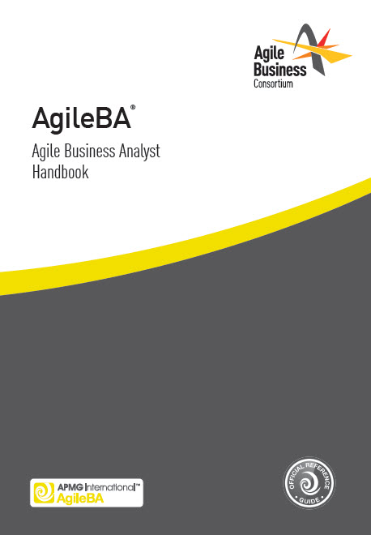
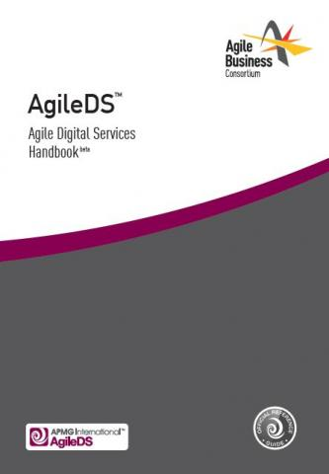
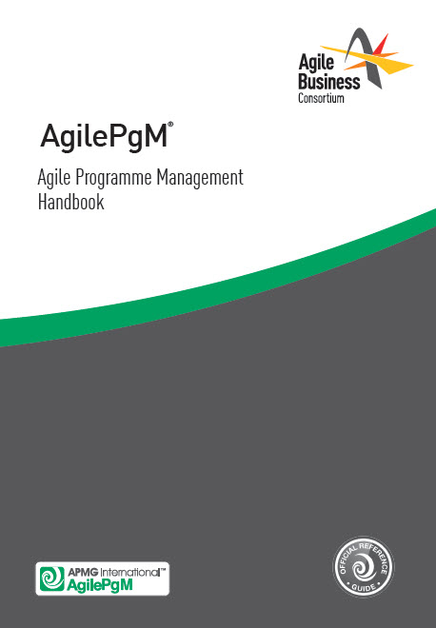
Également disponible…
www.apmg-international.com/AgileBA
www.apmg-international.com/AgileDS
www.apmg-international.com/AgilePgM

Slide 26
Pour en savoir plus:
www.agilebusiness.org
Inclus:
Adhésion (individuelle et entreprise)
Ressources gratuites à télécharger
Formation et certification
Évènement

